Slide 1
Lothar Sebastian Krapp
Fachbereich Mathematik und Statistik, Universität Konstanz
Fakultät Elektrotechnik und Informationstechnik, HTWG Konstanz
Fakultät Wirtschaft, DHBW Ravensburg
sebastian.krapp@uni-konstanz.de
Algorithmen und
künstliche Intelligenz
Lothar Sebastian Krapp, MMath (Oxon)
EL§A Day Konstanz, 27. November 2019

Slide 2
Was wir uns unter künstlicher Intelligenz vorstellen

Slide 3
Was ist ein Algorithmus?
„Verfahren zur schrittweisen Umformung von Zeichenreihen; Rechenvorgang nach einem bestimmten [sich wiederholenden] Schema“
– duden.de
„Eine präzise beschriebene Prozedur, die angewandt und systematisch zu einem Schluss geführt werden kann.“
– The Concise Oxford Dictionary of Mathematics
„Problemlösungsverfahren mittels einer endlichen Folge von eindeutig bestimmten und tatsächlich durchführbaren Teilhandlungen; wird ein A. in eine für Maschinen verständliche Folge von Anweisungen codiert, dann liegt ein Programm vor; A. lassen sich eindeutig Komplexitätsklassen zuteilen und haben Eigenschaften wie u. a. Determiniertheit oder Finitheit […]“
– Lexikon der Informatik

Slide 4
Algorithmen als Spielregeln
Zahlenspiele
1. Starte mit einer ganzen Zahl $n$ von 1 bis 9
2. Ist die aktuelle Zahl gerade, so addiere 3. Ansonsten subtrahiere 1.
3. Wiederhole Schritt 2, bis du eine zweistellige Zahl erhältst.
7 → 6 → 9 → 8 → 11
Zensurspiel
1. Starte mit einer Zeichenkette aus Buchstaben und Sonderzeichen.
2. Ersetze jede Zeichenkette hans durch die Zeichenkette ****
hans flog mit lufthansa in die hansestadt hamburg.
**** flog mit luft****a in die ****estadt hamburg.

Slide 5
Vom Algorithmus zur künstlichen Intelligenz
Grenzen vom „klassischen“ Algorithmus
äußerst spezifisches Aufgabenfeld
kein Umgang mit Unsicherheiten und probabilistischen Informationen
„Mit genügend Zeit sowie Speicher- und Rechenkapazität könnte ich das selber tun.“
Wann beginnt KI?
Es werden Ziele und Effizienzkriterien anstelle von konkreten Prozeduren beschrieben.
Schlüsse folgen auf Grundlage statistischer Auswertungen.
„Lernfähigkeit“: In verschiedenen Stadien können mit identischem Input unterschiedliche Outputs erfolgen.

Slide 6
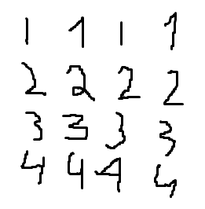
Beispiel: Zahlenerkennung
Machine Learning and neural Networks
maschinelles Lernen: Nachahmen des menschlichen „Lernen aus Erfahrung“
künstliche neuronale Netze: Nachahmen menschlicher Denkstrukturen
aus mathematischer Sicht: statistischer Regressionsprozess

Slide 7
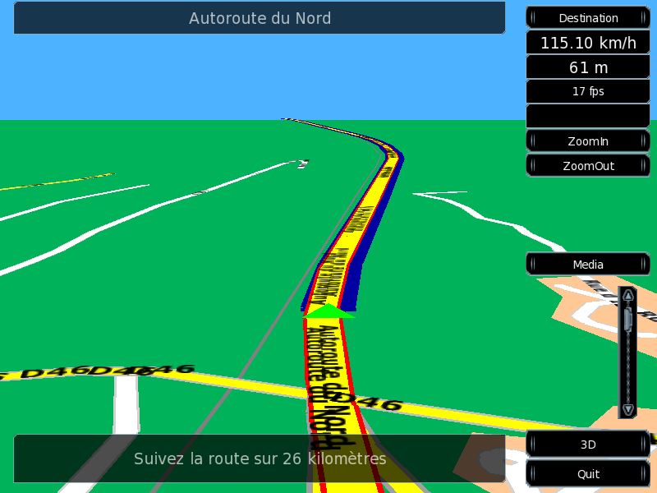
Beispiel: Navigation ohne und mit KI
Klassischer Algorithmus
eingespeichertes Straßennetz
kürzeste Verbindung zwischen zwei Punkten
ggf. aktuelle Sperrungen
„Wie komme ich zum Ziel?“
„Intelligente“ Navigation
Vernetzung verschiedener Verkehrsteilnehmer (Big Data)
Reaktion auf aktuelle Verkehrslage, Wetter und unvorhergesehene Ereignisse wie neue Verkehrsschilder
Einbezug des persönlichen Fahrverhaltens
„Wie komme ich in der aktuellen Situation am schnellsten/effizientesten zum Ziel?“
Wikimedia Commons

Slide 8
Grenzen und Gefahren der künstlichen Intelligenz
Schwache KI
Einsatz in spezifischen Gebieten
Turing-Test bleibt unerreicht
technischer Fortschritt steht vor „Hardware-Wall“
Gefahren der KI
Benutzerfreundlichkeit statt Präzision
Schnelligkeit ≠ Intelligenz
Schaffung eigener Kontexte (Statistik vs. Kausalität)

Slide 9
Herzlichen
Dank!
Lothar Sebastian Krapp
Fachbereich Mathematik und Statistik
sebastian.krapp@uni-konstanz.de
http://www.math.uni-konstanz.de/~krapp/

